Slide 1

Turizam Hrvatske
Turistička geografija

Slide 2
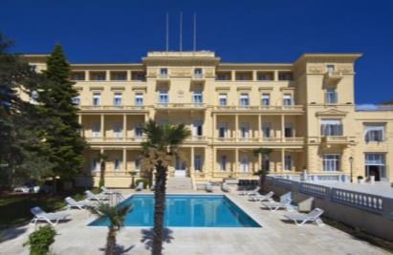
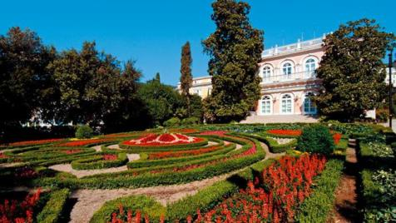
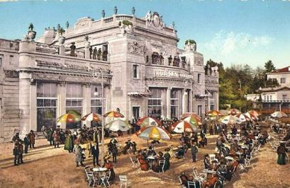
Povijesni razvoj turizma u Hrvatskoj
doba lječilišnog turizma
razvoj turizma u Hrvatskoj počinje u 19. st – termalni izvori, lječilišta, more i zrak
turizam na moru – zimski turizam – radi svježeg zraka
kupališni turizam se razvija izgradnjom željeznica i parobrodskih linija
turistička mjesta: Lovran, Opatija, Crikvenica, Rab, Lošinj i Krk
prva vila – 1844. – vila Angiolina u Opatiji (danas muzej turizma)
prvi hotel – 1884. – hotel Kvarner u Opatiji
Hrvatska u brojkama – 2016. (DZS)

Slide 3
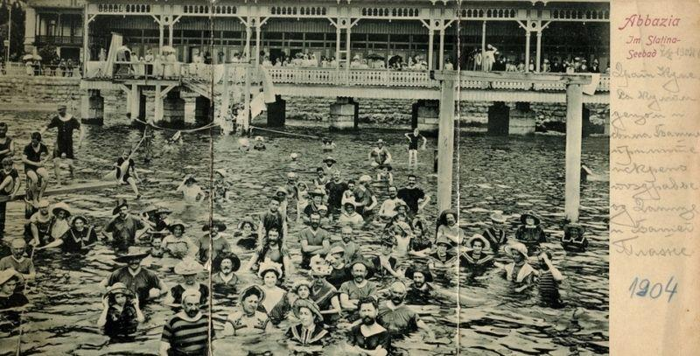
Lječilišni turizam s početka 20. st

Slide 4
Povijesni razvoj turizma u Hrvatskoj
između dva svjetska rata
nakon 1. svj. rata turistički promet raste
počinju se graditi brojni hoteli, poboljšavaju se ceste i željezničke pruge
posjetitelji uglavnom iz bogatijih slojeva
najčešći gosti: Česi, Slovaci, Talijani, Mađari, Austrijanci, Nijemci i Englezi
za vrijeme 2. svj. rata uništeni su brojni ugostiteljski objekti – oko 20% ih je ostalo u funkciji
od 1965. do 1988. – veliki uspon hrvatskog turizma - era masovnog turizma
grade se brojni ug. objekti i smještajni kapaciteti na Jadranu
Hrvatska je ostvarivala više od 75% ukupnog turističkog prometa Jugoslavije
masovni turizam
cilja se na masovnost gostiju a ne na kvalitetu ponude
kvaliteta turističke usluge je bila uglavnom niska – sunce i more
Hrvatska – jeftino turističko odredište s naglaskom na kupališni turizam
najbrojniji turisti iz Njemačke, Austrije i Italije
Hrvatska u brojkama – 2016. (DZS)

Slide 5

Broj postelja u Hrvatskoj od 1967. do 1985. g
Hrvatska u brojkama – 2016. (DZS)

Slide 6

Povijesni razvoj turizma u Hrvatskoj
za vrijeme velikosrpske agresije na Hrvatsku turizam zamire
20% dolazaka i 15% noćenja iz predratnog razdoblja
brojni turistički objekti uništeni ili oštećeni
oporavak turizma od 1996. i sve do danas bilježimo rast turističkog prometa (broj dolazaka, broj noćenja i visina prihoda od turizma)
godišnja stopa rasta turističkih kretanja – oko 9%

Slide 7
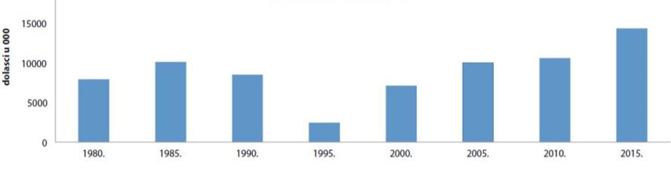
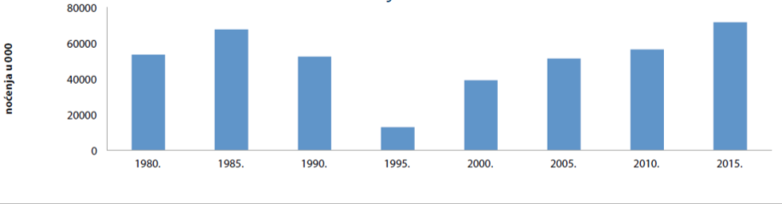
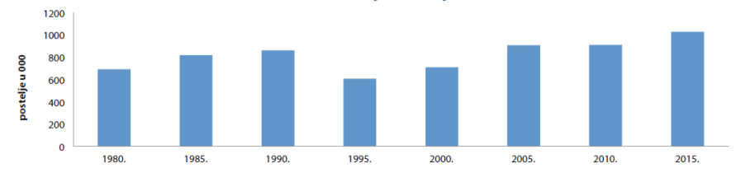
DOLASCI TURISTA
14,1 mil.
NOĆENJA TURISTA
78,5 mil.
BROJ POSTELJA
1,03 mil.

Slide 8
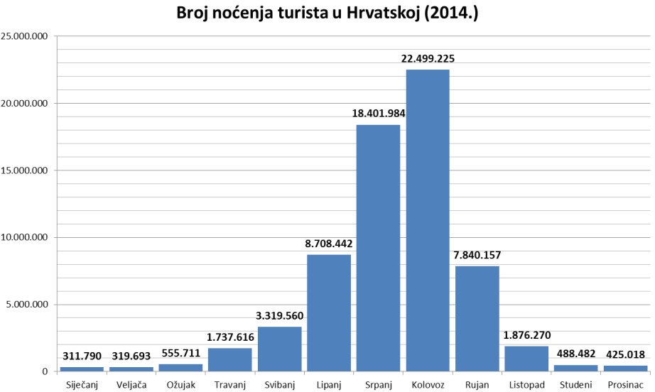
Turistički promet
2014. – 71,5 mil. noćenja – 12,7 mil. gostiju
2015. vs 2014.
+6,8% noćenja
+8,3% gostiju
+7,6% prihoda
2015. – 78,57 mil. noćenja – 14,1 mil. gostiju
oko 9,3 mlrd. € prihoda (strani 7,3 mlrd €)

Slide 9
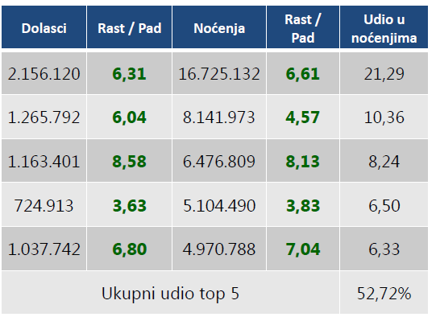
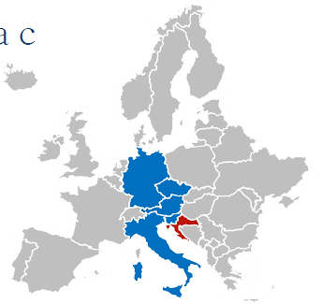
Rezultati po emitivnim tržištima (I.-XII. 2015.)
NJEMAČKA
SLOVENIJA
AUSTRIJA
ČEŠKA
ITALIJA
DOMAĆI TURISTI
2. po dolascima – 1,41 mil. dolazaka (+10,3%)
3. po noćenjima – 7,06 mil. noćenja (+8,5%)

Slide 10
Turističke mogućnosti Hrvatske
činitelji razvoja turizma:
PRIRODNI činitelji
razvedena obala, očuvana priroda, 1246 otoka, otočića i hridi, oko 500 zaštićenih područja
DRUŠTVENI činitelji
bogat kulturno-povijesna baština – preko 3000 zaštićenih spomenika kulture
DOSTUPNOST
informativna i prometna dostupnost
gusta mreža prometnica, autoceste i niskotarifni zračni prijevoznici
SMJEŠTAJNE MOGUĆNOSTI HRVATSKE
ukupno 1,03 mil. postelja
dominiraju privatni smještajni kapaciteti – preko 500 000 postelja
velik broj posjetitelja u kampovima, turističkim naseljima i hotelima

Slide 11
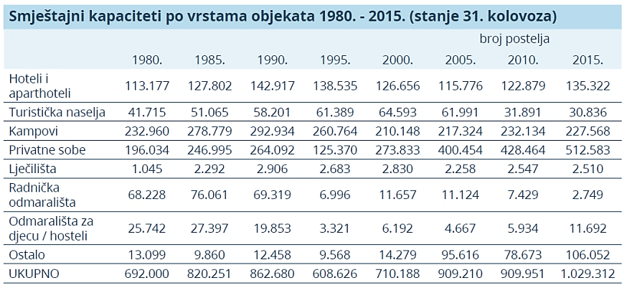
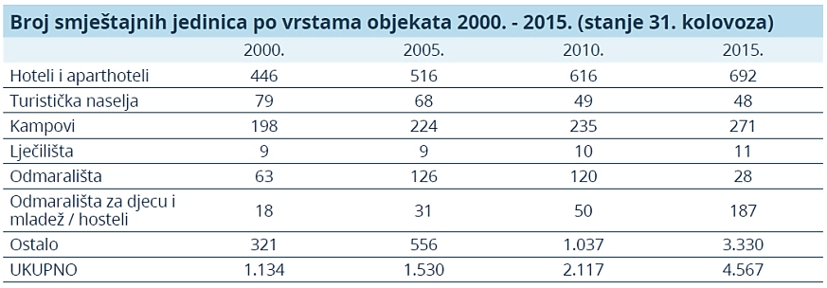

Slide 12
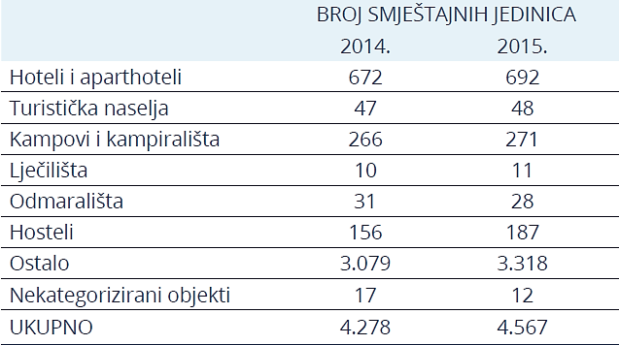
+20
+31

Slide 13
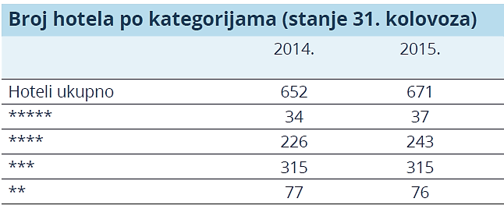
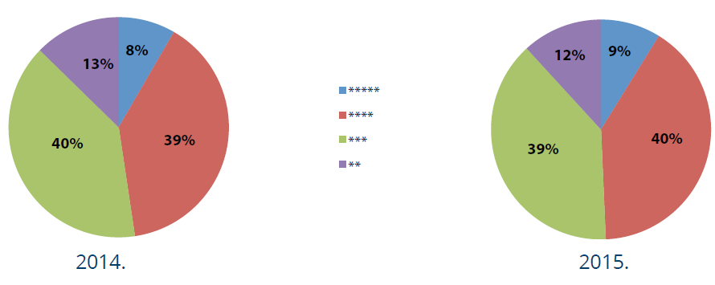


Slide 14
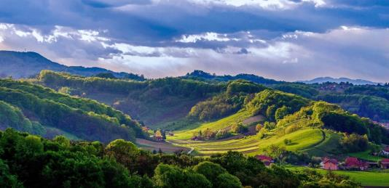
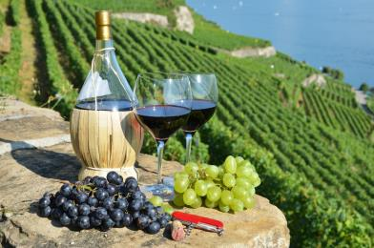
Oblici turizma
najzastupljeniji oblik turizma u Hrvatskoj je kupališni
nautički turizam se sve više razvija
selektivni oblici turizma – specijalizirani oblici turizma nastali kao reakcija na noviju turističku potražnju (od 1980-ih)
turizam na seoskim gospodarstvima, nautički, sportsko-rekreacijski, izletnički, vjerski, kongresni, kulturni, lovni, ribolovni, vinski, gastronomski, ekoturizam. robinzonski…
u Nizinskoj Hrvatskoj razvijen je lječilišni turizam, toplice, dvorci, turizam gradova, vjerski turizam, lovni turizam i dr.

Slide 15
Gospodarska važnost turizma za Hrvatsku
turizam izravno donosi velike prihode
pozitivno utječe na niz gospodarskih grana – ugostiteljstvo, promet i trgovinu te lokalnu poljoprivredu
potiče zapošljavanje te izgradnju prometnica, vodovoda i električne mreže
turizam utječe na tercijarizaciju društva
turizam čini 19% BDP-a Hrvatske

Slide 16
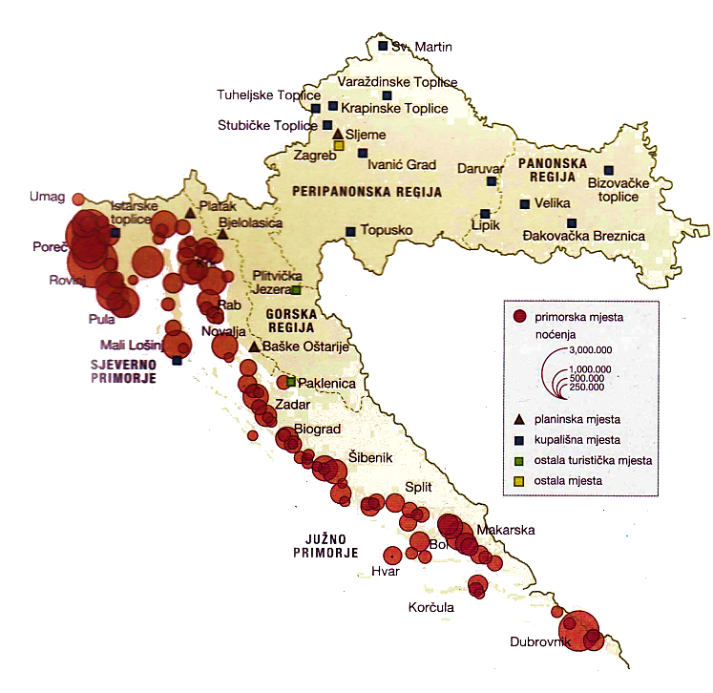
Turističke regije Hrvatske
5 turističkih regija:
Sjeverno primorje (Istra i Kvarner)
Južno primorje (Sjeverna, Srednja i Južna Dalmacija)
Gorska regija
Peripanonska regija
Panonska regija

Slide 17
Turističke regije Hrvatske
PRIMORSKA HRVATSKA – ostvaruje 95% turističkih noćenja
Istra najposjećenija – 32% turističkih noćenja
razlog: blizina Srednjoj Europi, turistička tradicija, brojne prirodne ljepote i povijesna baština
vodeća turistička mjesta – Rovinj, Dubrovnik, Poreč, Medulin i Umag
Kvarnerski otoci, Opatija i Crikvenica po broju noćenja odmah iza Istre
Dalmacija – nacionalni parkovi, marine i kultura
GORSKA HRVATSKA – najslabije iskorištena regija
iznimka Plitvička jezera
PERIPANONSKA REGIJA – Zagreb, brojne toplice (Krapinske, Varaždinske, Tuheljske…), srednjovjekovni dvorci u Zagorju (Trakošćan, Veliki Tabor…), parkovi prirode i svetišta (Marija Bistrica, Krašić, Ludbreg…)
PANONSKA REGIJA – slabije iskorištena
gradovi, lovišta Kopačkog rita, Bizovačke toplice, folklor (Vinkovačke jeseni, Đakovački vezovi…) i ruralni turizam
DESTINACIJA | POSJETITELJA (milijuna)
Rovinj | 3,261
Dubrovnik | 3,092
Poreč | 3,085
Medulin | 2,415
Umag | 2,128
Lošinj (otok) | 1,875
Zagreb | 1,775
Tar-Vabriga | 1,570
Crikvenica | 1,548
Pula | 1,542

Slide 18
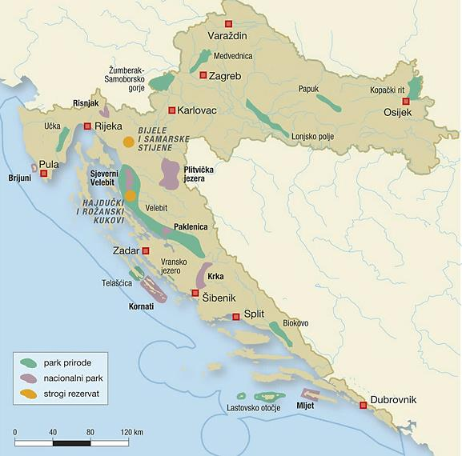

Slide 19
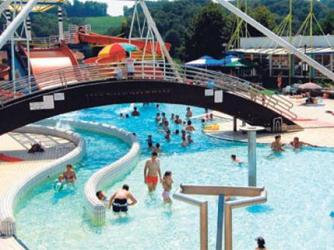
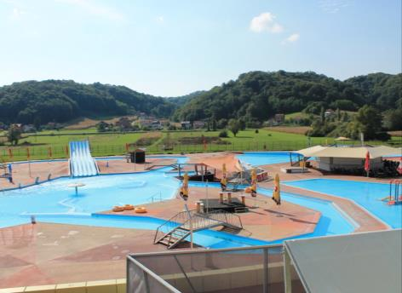
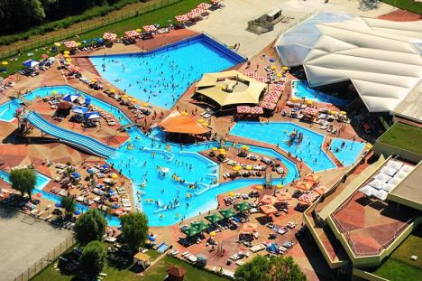
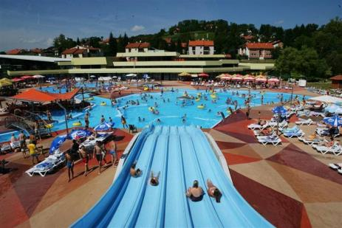
Krapinske toplice
Varaždinske toplice
Tuheljske toplice
Stubičke toplice

Slide 20
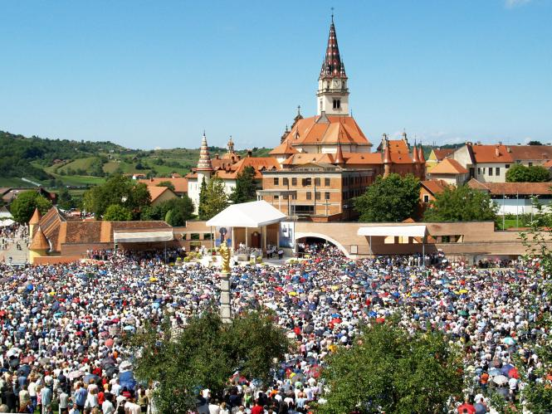
Marija Bistrica - Hrvatsko nacionalno svetište Majke Božje Bistričke

Slide 21
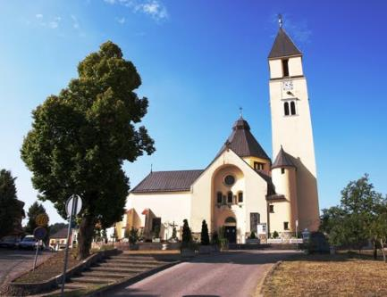
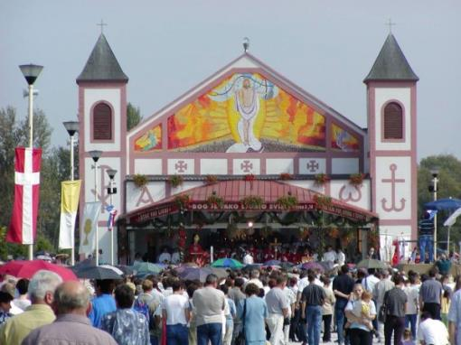
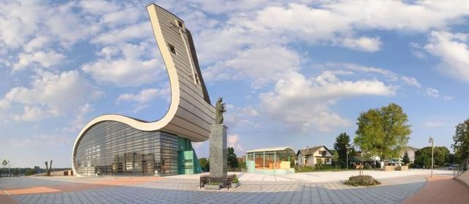
Krašić
Ludbreg
Aljmaš

Slide 22
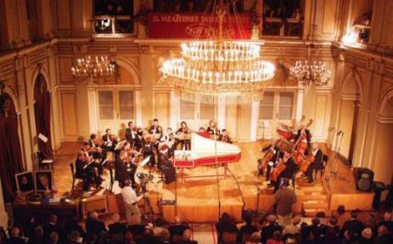
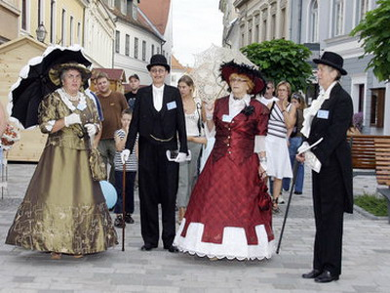
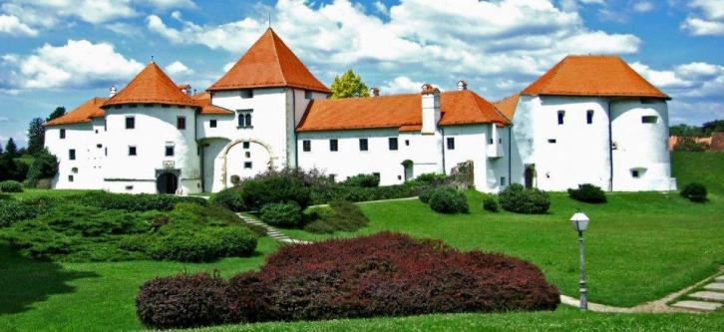
Barokne večeri
Špancirfest
Stari grad Varaždin

Slide 23
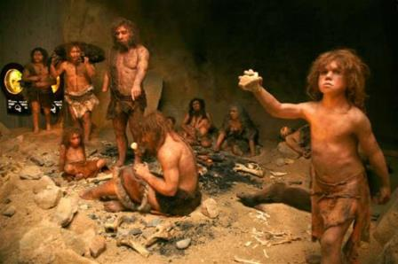
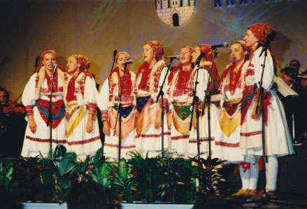
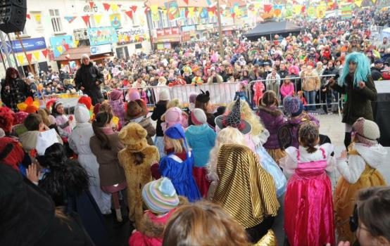
Muzej Krapiskog neandertalca u Krapini
Festival kajkavski popevki u Krapini
Samoborski fašnik

Slide 24
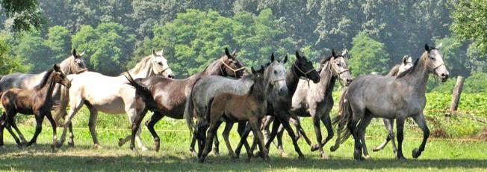
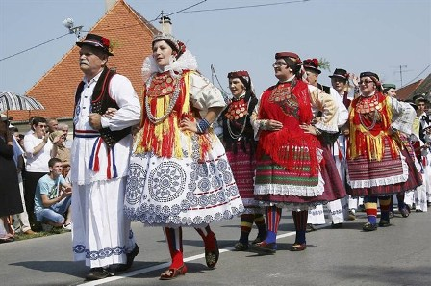
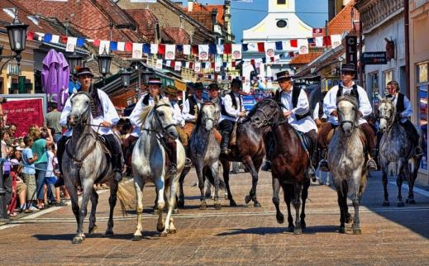
Đakovečka ergela
Đakovečki vezovi

Slide 25
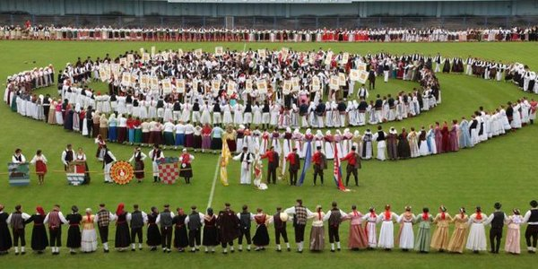
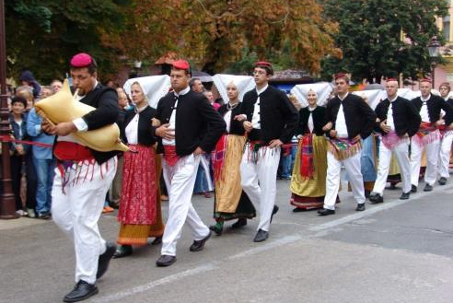
Vinkovačke jeseni

Slide 26
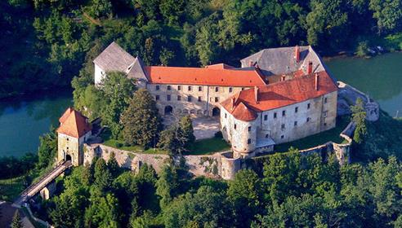
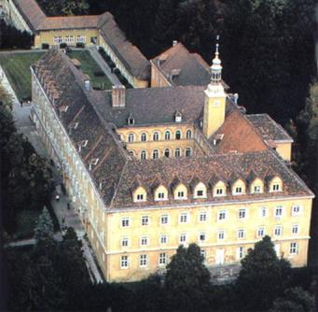
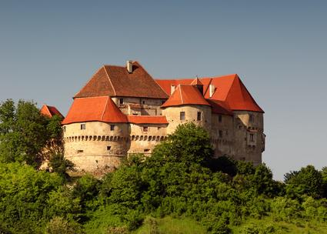
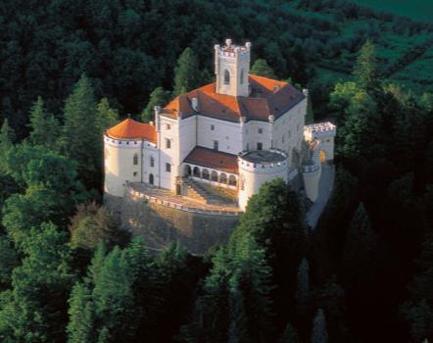
Ozalj
Klenovnik
Veliki Tabor
Trakošćan

